Slide 1
SBĚR A TŘÍDĚNÍ TEXTILU
SPOLUPRÁCE
S NEZISKOVÝMI ORGANIZACEMI

Slide 2
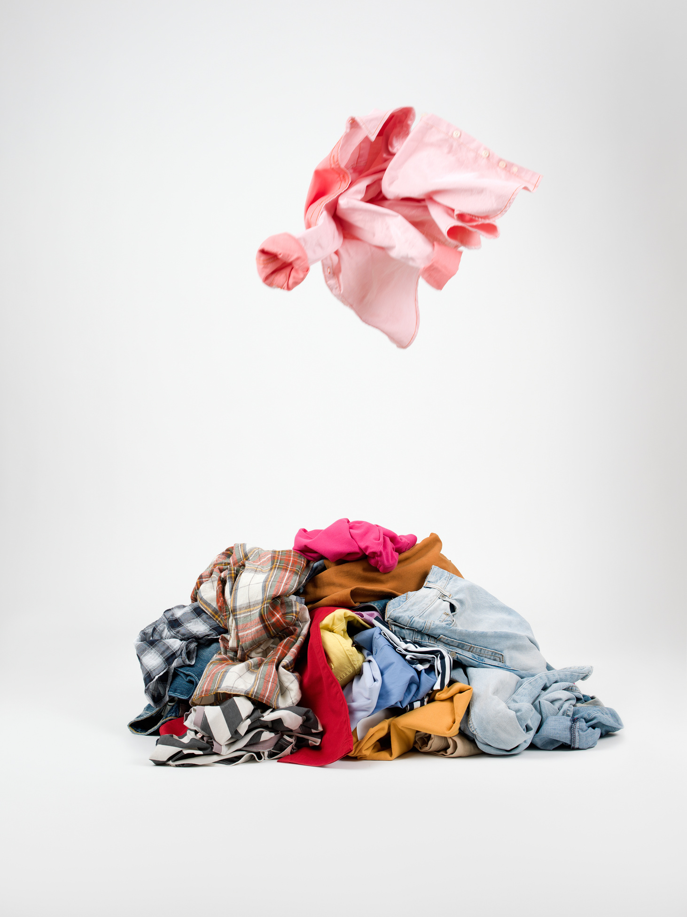
ZÁKLADNÍ
FAKTA
Textil na skládkách
Sběr POTEX
Existence na trhu
Intenzivně podporované neziskové organizace
Celková hodnota podpory
200.000 tun/rok
3.000 tun/rok
14 let
9 organizací
1.500.000 Kč/rok
Notes:
Počet sebraného oblečení celkem 20.703.701 – odklonění ze skládek od počátku působení

Slide 3
ROLE POTEX
v cirkulární ekonomice
POTŘEBY SPOLUPRÁCE
s neziskovými organizacem
Ekologická
Cirkulární
Sociální
Odklonění textilu z odpadového toku.
Prodloužení životnosti materiálů.
Snížení dopadů na životní prostředí.
Charitativní využití textilu jako nedílná složka CE.
Sběr textilu i podpora v dané lokalitě.
Omezení spotřeby, opětovné použití a recyklace.
Podpora neziskového sektoru a lidí v nouzi.
Příprava textilu na míru.
Zpětný odběr textilu.
Služba občanům a městu.
Notes:
Ekologický aspekt
- Odklonění použitého a nepotřebného textilu z odpadového toku.
- Prodloužení životnosti textilu a materiálů, ze kterých byl vytvořen a udržení produktů a materiálů v oběhu tak dlouho, jak je to jen možné.
- Snížení uhlíkové stopy, spotřeby vody, energie
Sociální aspekt
- Podpora lidí v nouzi a klientů neziskových organizací
- Vytřídění a rozdělení textilu mezi neziskové organizace
- Zpětný odběr oblečení od neziskovek – dostávají od lidí to, co nepotřebuji
- Služba MČ a občanům Prahy
Cirkulární aspekt
- Charitativní využití textilu je důležitou složkou cirkulární ekonomiky. Potex zajišťuje infrastrukturu a systém pro redistribuci do té části ekonomiky, kde je textil zrovna potřeba.
- Sběr i podpora v dané lokalitě, eliminace transportu
- Podpora regionu a komunity/ komunitních programů
- Účastníci sběru textilu jsou hlavními přispěvateli v hierarchii nakládání s odpady, zamezení, snížení, opětovné použití a recyklace odpadu.

Slide 4
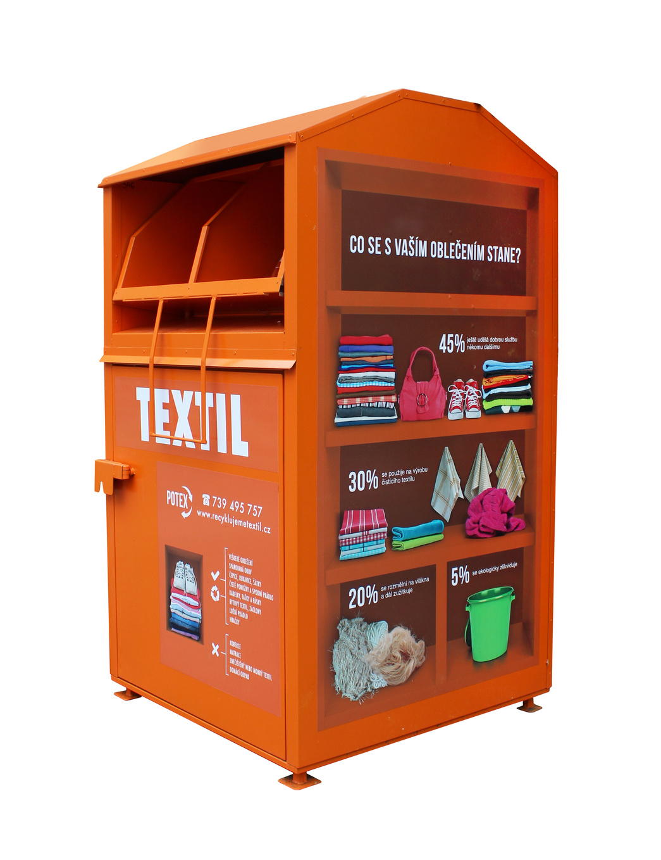
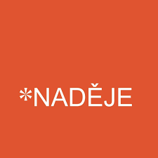
POTEX - PODPORA
Oděvní banka
Klub svobodných matek
Naděje
CSSP
Progressive
Sananim
Kapka naděje
Linka bezpečí
Pomocné tlapky
Notes:
Strategie EU pro udržitelné a oběhové textilní výrobky
- V roce 2025 vejde v platnost povinná separace textilu.
- Jsme připraveni?
- Sběratelé textilu stojí na konci životního cyklu. Řeší následky a snaží se hledat nové možnosti recyklace a spolupráce. Na vlastní náklady, bez podpory.
- Musí se ale stát hlavně kroky na začátku procesu vzniku textilu viz body Strategie EU pro udržitelné a oběhové textilní výrobky. Především návrh na rozšířenou odpovědnost výrobců za textilní výrobky. Dále design výrobků, který je učiní kvalitními, trvalejšími a opravitelnými, vyrobenými s recyklovaných a recyklovatelných materiálů.

Slide 5
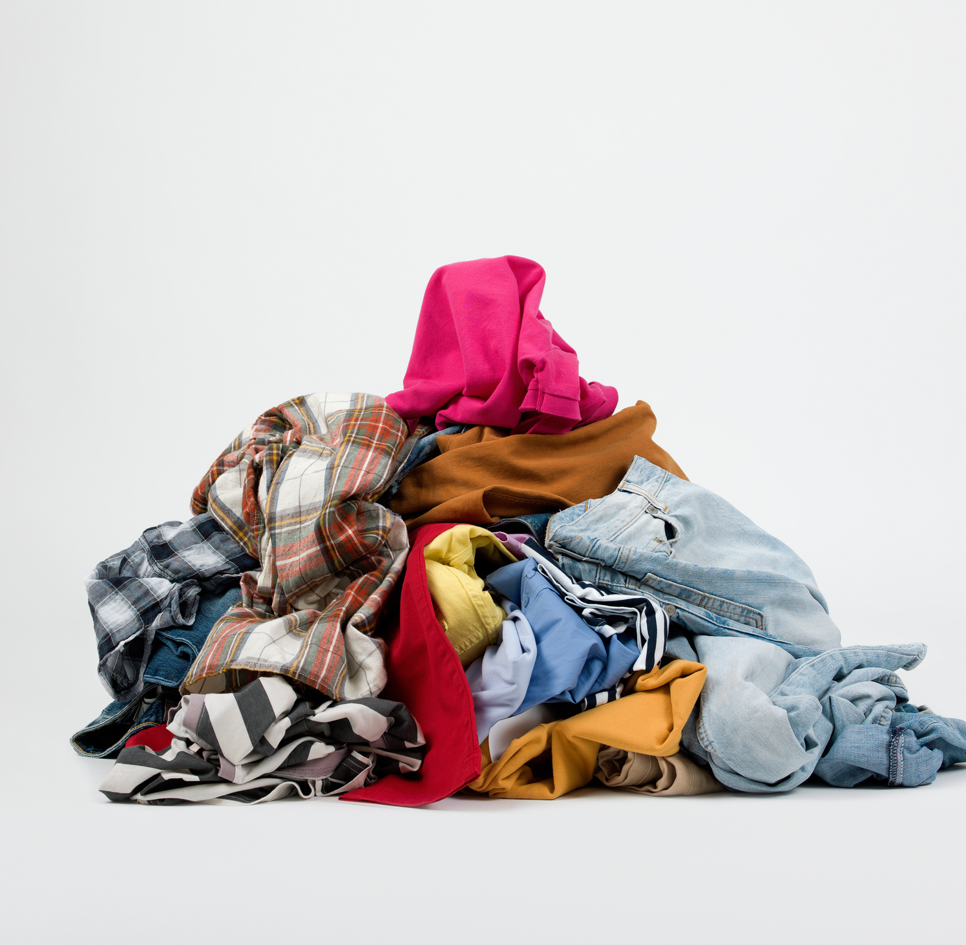
ÚSKALÍ SBĚRU A TŘÍDĚNÍ TEXTILU
Snižující se kvalita
Vysoké náklady na sběr a zpracování
Vysoká náročnost na lidskou práci
Pozdní vyřazování textilu v domácnostech a jeho degradace.
Napadání kontejnerů a ničení sběrných nádob
Administrativní překážky při sběru textilu
Nedostatečné možnosti lokálního recyklátora
Notes:
o Snižující se kvalita
o Narůstající množství
o Pozdní vyřazování textilu a jeho degradace
o Vysoké náklady na sběr a zpracování
o Administrativní překážky
o Mix materiálů
o Neexistence lokálního recyklátora, technologie

Slide 6
ZPRACOVÁNÍ
 | % z celkového sebraného množství
Charita | 36 %
Recyklace | 59 %
Odpad | 5 %

Slide 7
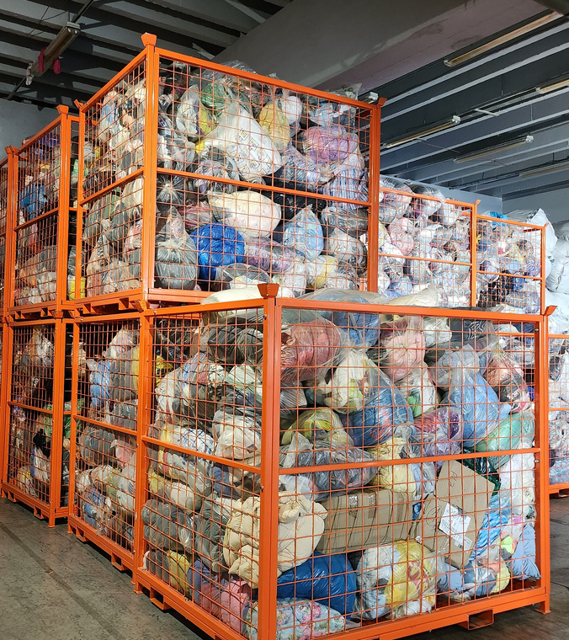
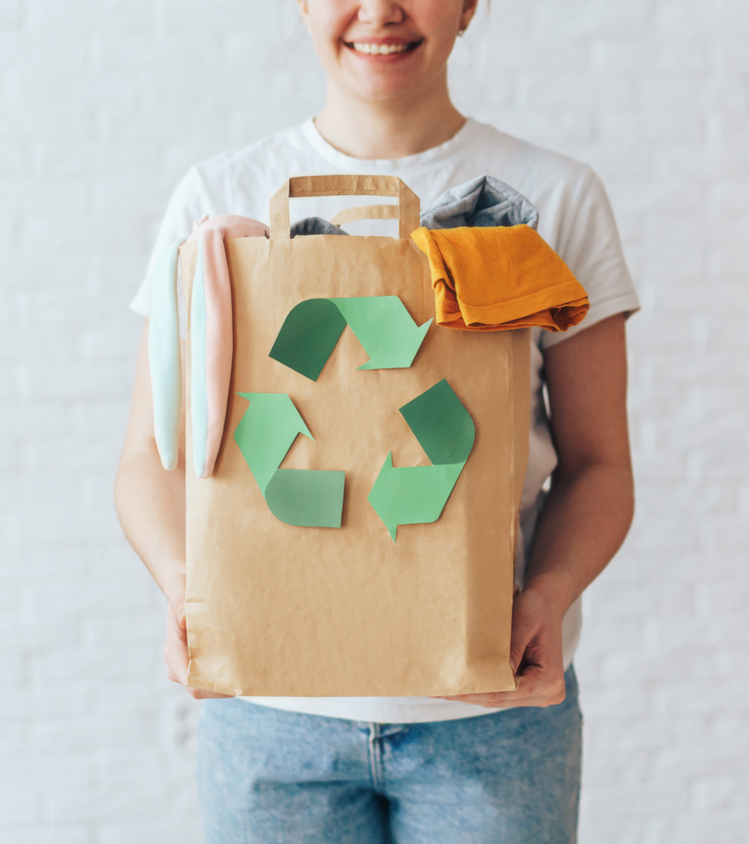
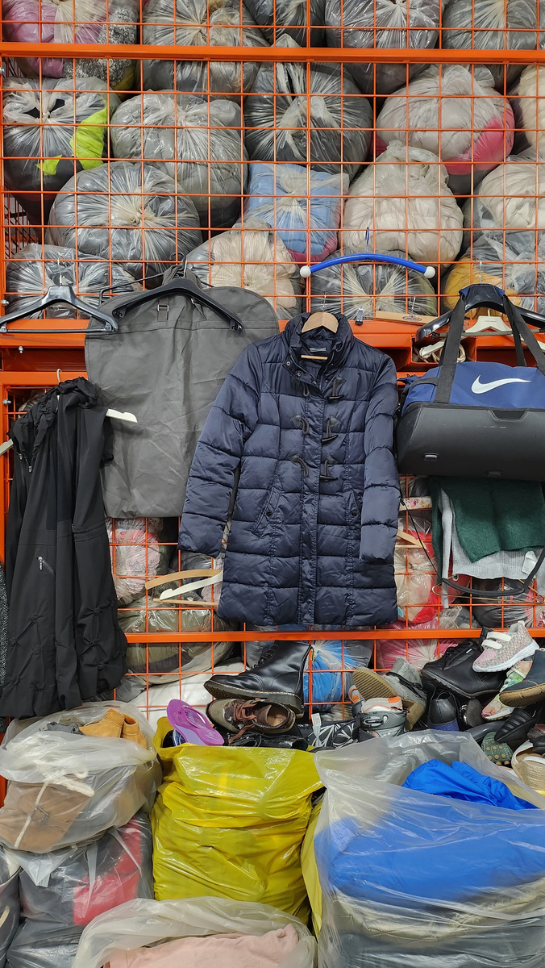
RECYKLACE
Životnost textilu 2,2 roky.
Recyklace stále spíše mechanická.
Pouze 1 % textilu se recykluje na nová vlákna.
SPOLUPRÁCE
S NEZISKOVÝMI ORGANIZACEMI
Notes:
Podle zprávy „A waste and Resources Action Programm UK (WRAP): „V UK je odhadovaná životnost textilu 2.2 roky, …“
V ČR to bude trochu delší doba.
Pouze 1% textilu se recykluje na nová vlákna, ze kterých lze vyrobit oděvy
Recyklace textilu je stále spíše mechanická, kdy se vlákna trhají, cupují, drtí a degraduje se jejich kvalita.

Slide 8
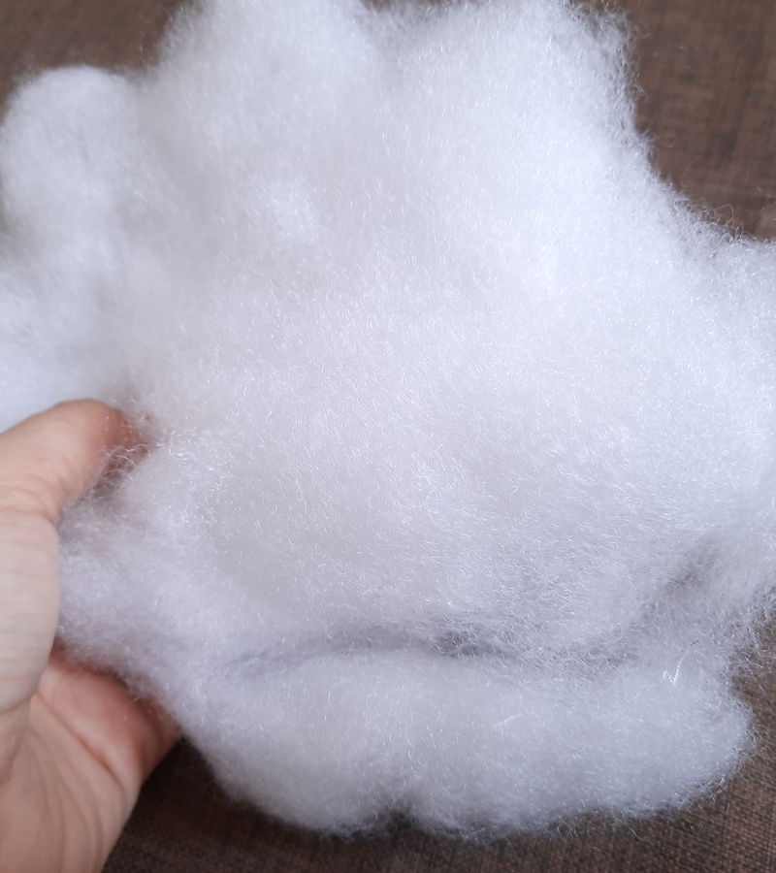
Kombinace materiálu
Přidané komponenty (zipy, knoflíky, ...)
Ruční třídění
Náročnost na lidskou práci
PŘEKÁŽKY RECYKLACE
SPOLUPRÁCE
S NEZISKOVÝMI ORGANIZACEMI
Notes:
Jaké jsou překážky recyklace?
- Kombinace materiálů
Nejvíce zastoupený je polyester (54% z celkové produkce vláken), dle Global non-profit Textile Exchange.
Druhá je bavlna s podílem na trhu v průměru 22%
Důvodem pro větší využívání polyesteru jsou jeho nízké náklady na pořízení. Z tohoto důvodu je upřednostňují Fast fashion výrobci, kteří dávají prioritu ceně před čímkoli jiným. Náklady na polyester jsou zhruba poloviční než u bavlny.
- Mnoho přidaných komponentů (zipy, knoflíky, nášivky)
- Náročnost na lidskou sílu – manuální třídění, příprava pro recyklaci, sběr textilu, …

Slide 9
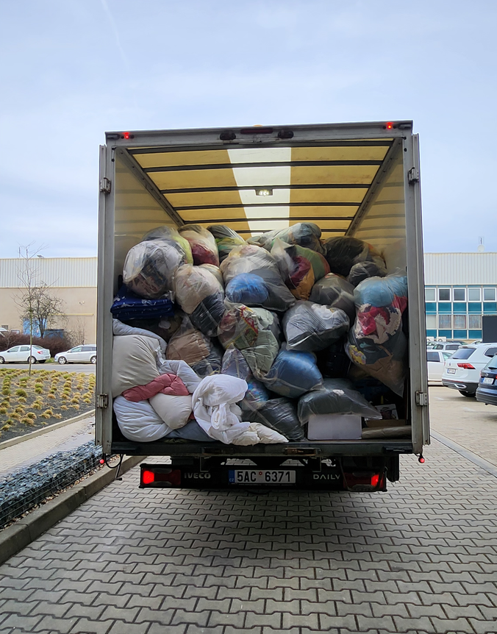
SPOLUPRÁCE
S NEZISKOVÝMI ORGANIZACEMI
KONTAKT
Telefon
Email
+420 604 208 279
+420 724 442 910
lenka.harcubova@potex.cz
katerina.kucerova@potex.cz
Sítě
Web
FB: Potex.cz
IG: @potex_cz
www.potex.cz

Slide 10
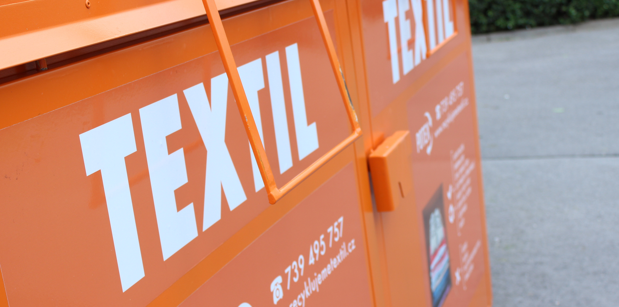
DĚKUJEME
ZA POZORNOST
PODPORA
NEZISKOVÝCH ORGANIZACÍ

